Slide 1
CHƯƠNG TRÌNH ĐÀO TẠO NGÀNH QTDVDL&LH

Slide 2
Nội dung chính
THÔNG TIN CHUNG VỀ CHƯƠNG TRÌNH ĐÀO TẠO
MỤC TIÊU CHƯƠNG TRÌNH ĐÀO TẠO
VỊ TRÍ VIỆC LÀM
CẤU TRÚC CHƯƠNG TRÌNH ĐÀO TẠO
KHUNG CHƯƠNG TRÌNH ĐÀO TẠO
ĐIỂM NỔI BẬT

Slide 3
1.
THÔNG TIN CHUNG VỀ CHƯƠNG TRÌNH ĐÀO TẠO

Slide 4
Ngành đào tạo: Quản trị dịch vụ du lịch và lữ hành
Mã ngành đào tạo: 7810103
Trình độ đào tạo: Đại học
Hình thức đào tạo: Chính quy
Thời gian đào tạo: 4 năm
Ngôn ngữ đào tạo: Tiếng Việt

Slide 5
2. MỤC TIÊU CHƯƠNG TRÌNH ĐÀO TẠO

Slide 6
PEO5
Trách nhiệm, chuyên nghiệp, đạo đức nghề nghiệp…
PEO4
Khả năng hoàn thành công việc
PEO3
Khả năng phân tích, tổng hợp chuyên sâu về kinh doanh, KDLH
PEO2
Kỹ năng chuyên môn, tự học, tự nghiên cứu, sáng tạo
PEO1
Tri thức về KHXH, khoa học ứng dụng→ vận dụng vào cuộc sống

Slide 7
3.
VỊ TRÍ VIỆC LÀM

Slide 8
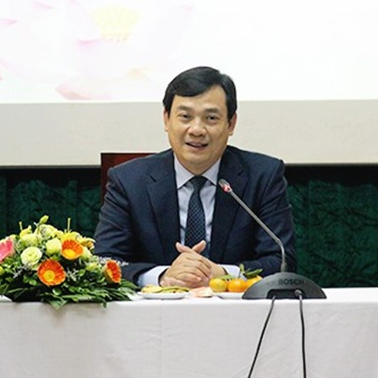
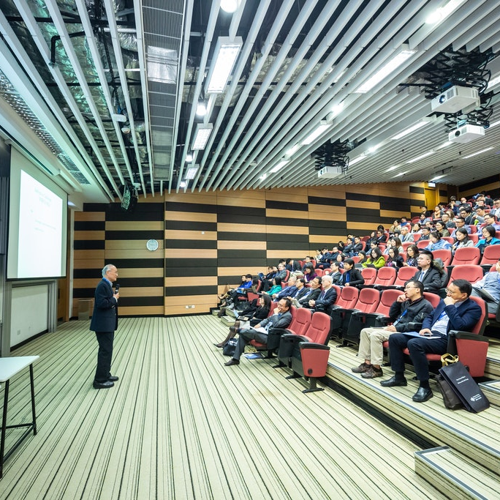
Nhân viên trong doanh nghiệp lữ hành
(Hướng dẫn viên, điều hành tour, sales tour…)
Trợ lý Giám đốc
(doanh nghiệp lữ hành, hãng vận chuyển, doanh nghiệp du lịch, marketing, nhân sự…)
Chuyên viên tổ chức sự kiện, dịch vụ bổ sung
Chuyên viên trong các sở, ban ngành liên quan đến du lịch
Giảng viên trong các trường, Viện, cơ sở đào tạo về du lịch

Slide 9
4. CẤU TRÚC CHƯƠNG TRÌNH ĐÀO TẠO

Slide 10
140 tín chỉ
4 năm học (8 học kỳ)

Slide 11
50 tín chỉ
90 tín chỉ
14 tín chỉ
Giáo dục tổng quát
Giáo dục chuyên nghiệp
126 tín chỉ
Kiến thức bắt buộc
Kiến thức tự chọn

Slide 12
5.
KHUNG CHƯƠNG TRÌNH ĐÀO TẠO

Slide 13
6 học phần
14 tín chỉ
6 học phần
16 tín chỉ
5 học phần
13 tín chỉ
Chuyên đề/khóa luận tốt nghiệp
10 tín chỉ
2
4
6
8
1
3
5
7
8 học phần
19 tín chỉ
6 học phần
16 tín chỉ
5 học phần
15 tín chỉ
5 học phần
15 tín chỉ

Slide 14
Triết học Mác – Lênin
Pháp luật đại cương
Đại cương QTDN du lịch
Nhập môn ngành
Kinh tế du lịch
Kinh tế vi mô
2 học phần tự chọn
Lịch sử Đảng
Các tuyến điểm du lịch
Nghiệp vụ hướng dẫn
Thực hành Nghiệp vụ hướng dẫn và tuyến điểm du lịch
2 học phần tự chọn
1
4
Kinh tế chính trị Mác – Lênin
Tin học đại cương
Ngôn ngữ học thuật
Địa lý du lịch
Kỹ năng bổ trợ trong lữ hành
Học phần tự chọn
Tư duy phản biện
Tư tưởng Hồ Chí Minh
Chủ nghĩa XHKH
Tâm lý và giao tiếp ứng xử DL
Marketing du lịch
Đọc và phân tích báo cáo tài chính trong DNDL
2
3

Slide 15
Luật du lịch Việt Nam và quốc tế
Quản trị nguồn nhân lực DL
Quản trị sự kiện và hội nghị
Quản trị chiến lược DNDL
E-tourism
Khóa luận/chuyên đề tốt nghiệp
5
8
Thiết kế và điều hành tour
Thực hành thiết kế và ĐH tour
Phương pháp NCKH trong DL
Tiếng Anh chuyên ngành LH
Quản trị hãng vận chuyển
Quản trị KD hãng lữ hành
Quản lý điểm đến
Quản trị chất lượng DVDL
Khởi nghiệp và lập KHKDDL
Nghệ thuật lãnh đạo
6
7

Slide 16
6. ĐIỂM NỔI BẬT

Slide 17
SINH VIÊN NGHIÊN CỨU KHOA HỌC

Slide 18
Đánh giá xếp loại GIỎI Điểm tích lũy đạt GIỎI
“GHI NHẬN ĐIỂM KHÓA LUẬN TỐT NGHIỆP TƯƠNG ĐƯƠNG MÀ KHÔNG CẦN BẢO VỆ TRƯỚC HỘI ĐỒNG”

Slide 19
Thanks!
Any questions?

